Slide 1
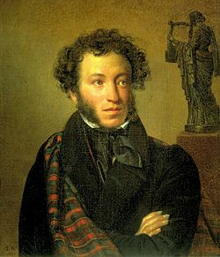
А. С. Пушкин

Slide 2
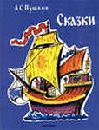
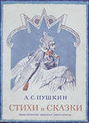
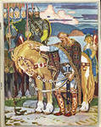
Книги А. С. Пушкина

Slide 3
Величайший русский поэт и писатель, родоначальник новой русской литературы, создатель русского литературного языка. Окончил Царскосельский (Александровский) лицей (1817). Был близок к декабристам. В 1820 году под видом служебного перемещения был сослан на юг (Екатеринослав, Кавказ, Крым, Кишинев, Одесса). В 1824 году уволен со службы и выслан в село Михайловское под полицейский надзор до 1826 года. Скончался от раны, полученной на дуэли.

Slide 4
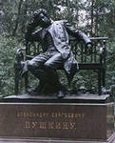
Памятник А. С. Пушкину

Slide 5
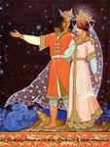
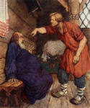
Отгадай сказку

Slide 6
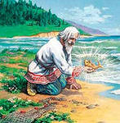
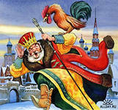
Отгадай сказку

Slide 7
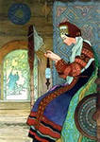
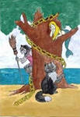
Отгадай сказку

Slide 8
Происхождение Александра Сергеевича Пушкина идёт от разветвлённого нетитулованного дворянского рода Пушкиных, восходившего по генеалогической легенде к «мужу честну» Ратше, современнику Александра Невского[4]. Пушкин неоднократно писал о своей родословной в стихах и прозе; он видел в своих предках образец древнего рода, истинной «аристократии», честно служившего отечеству, но не снискавшего благосклонности правителей и «гонимого». Не раз он обращался (в том числе в художественной форме) и к образу своего прадеда по матери — африканца Абрама Петровича Ганнибала, ставшего слугой и воспитанником Петра I, а потом военным инженером и генералом[5].
Пушкин (1767—1848), светский острослов и поэт-любитель. Мать Пушкина — Надежда Осиповна (17
Дед по отцу Лев Александрович — артиллерии полковник, гвардии капитан. Отец — Сергей Львович 75—1836), внучка Ганнибала. Дядя по отцу, Василий Львович (1766—1830), был известным поэтом круга Карамзина. Из детей Сергея Львовича и Надежды Осиповны, кроме Александра, выжили дочь Ольга (в замужестве Павлищева, 1797—1868) и сын Лев (1805—1852)[6

Slide 9
Шесть лет Пушкин провёл в Царскосельском лицее, открытом 19 октября 1811 года. Здесь юный поэт пережил события Отечественной войны 1812 года. Здесь впервые открылся и был высоко оценён его поэтический дар. Воспоминания о годах, проведённых в Лицее, о лицейском братстве навсегда остались в душе поэта

Slide 10
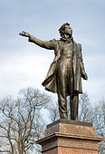
Памятник А. С. Пушкину

